Slide 1
상권분석
순천향대학교
컴퓨터시스템연구실
컴퓨터공학과/23.09.14/강민서

Slide 2
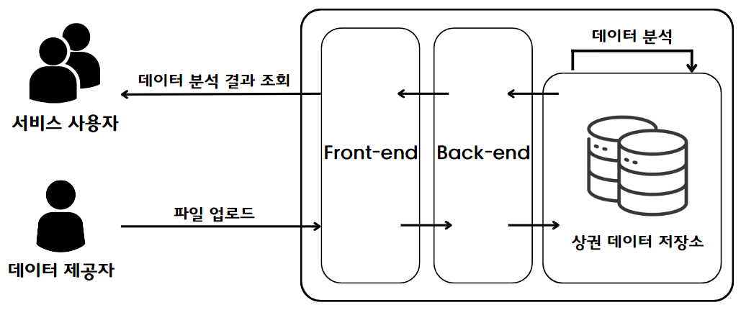
상권분석
+ 전체 시나리오
-> 데이터 제공자가 상권영역, 점포, 추정매출, 소득소비, 상권변화지표, 아파트, 인구 파일을 프론트엔드를 통해 업로드를 하면
> 백엔드에서 전달받은 데이터를 상권 데이터 저장소에 저장을 해주고
> 전달 받은 데이터를 분석한 결과도 상권 데이터 저장소에 저장을 해줍니다
-> 서비스 사용자는 원하는 지역을 선택하면
> 해당 지역의 상권분석결과를 조회할 수 있습니다

Slide 3
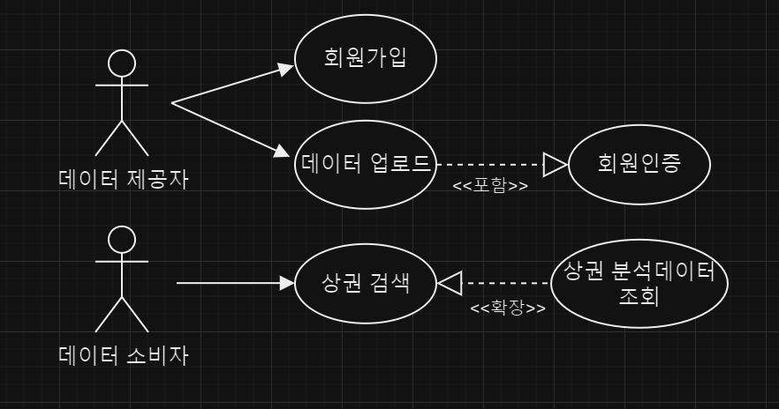
상권분석
+ 사용자 관점

Slide 4
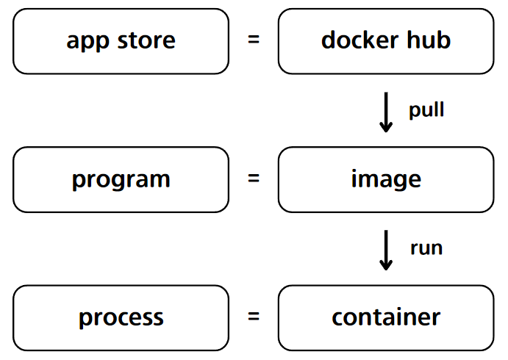
상권분석
+ docker
> docker란?
도커(Docker)는 컨테이너화 기술을 사용하여 애플리케이션을 개발, 배포 및 실행하는 데 사용되는 오픈 소스 플랫폼입니다. 컨테이너는 애플리케이션과 그에 필요한 모든 종속성을 포함하는 가벼운 패키지로, 독립적인 실행 환경을 제공합니다. Docker는 이러한 컨테이너를 만들고 관리하는 데 도움을 주며, 개발자와 운영팀 간의 협업과 애플리케이션 배포를 단순화합니다.
도커 허브에서 이미지를 다운로드 받는 행위
이미지를 실행시키는 행위를

Slide 5
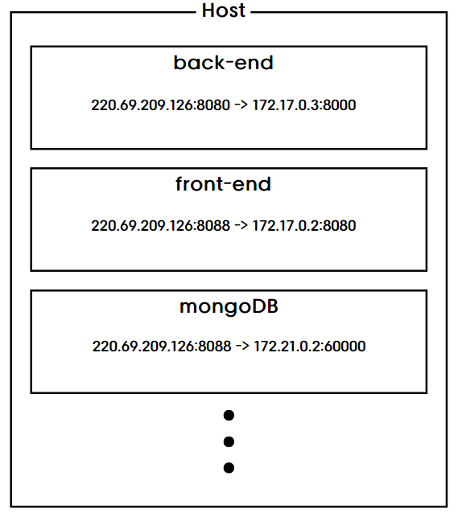
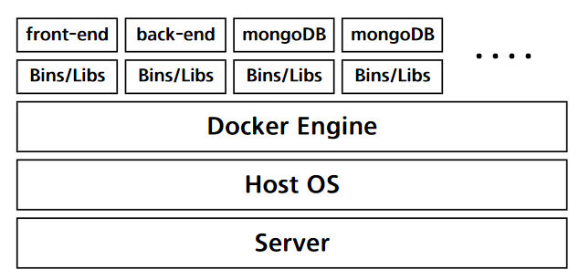
상권분석
+ docker
> docker란?

Slide 6
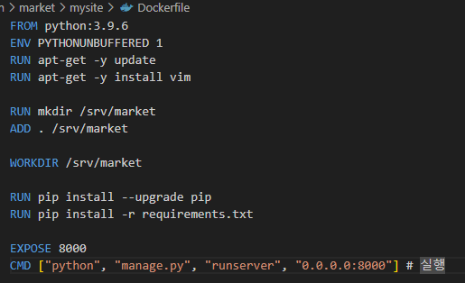
상권분석
+ docker
> 이미지 만들기
dockerfile : 이미지를 만들기 위한 지시 사항을 포함하는 텍스트 파일

Slide 7
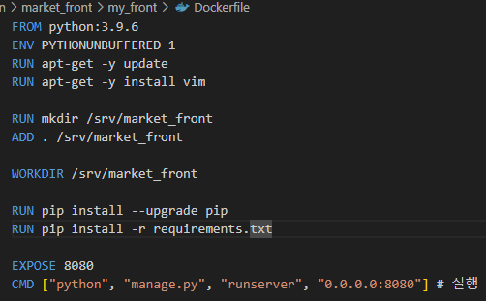
상권분석
+ docker
> 이미지 만들기
dockerfile : 이미지를 만들기 위한 지시 사항을 포함하는 텍스트 파일

Slide 8
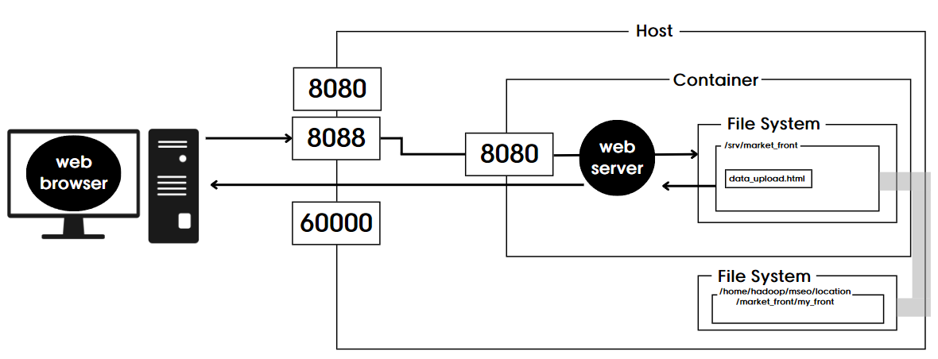


상권분석
+ docker
> http://220.69.209.126:8088/data_upload
docker run -d -p 8088:8080 market_front_img

Slide 9
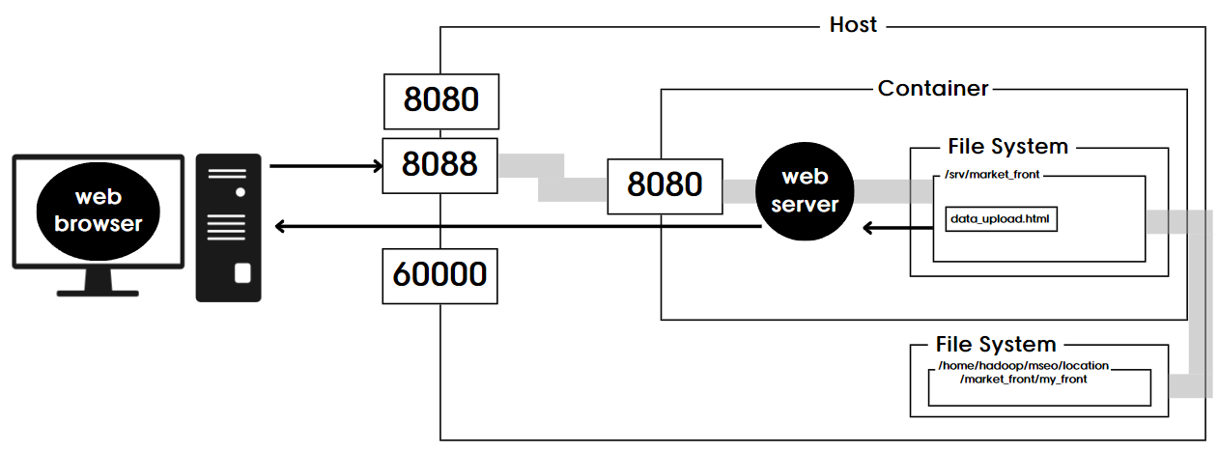

상권분석
+ docker
> http://220.69.209.126:8088/data_upload

Slide 10
상권분석
+ docker
> http://220.69.209.126:8088/data_upload
docker run -d -p 8088:8080 -v /home/hadoop/mseo/location/market_front/my_front:/srv/market_front market_front_img

Slide 11

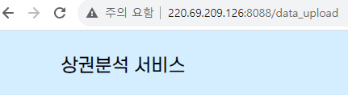
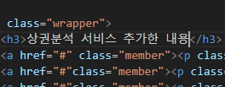

상권분석
+ docker
> http://220.69.209.126:8088/data_upload
/home/hadoop/mseo/location/market_front/my_front

Slide 12
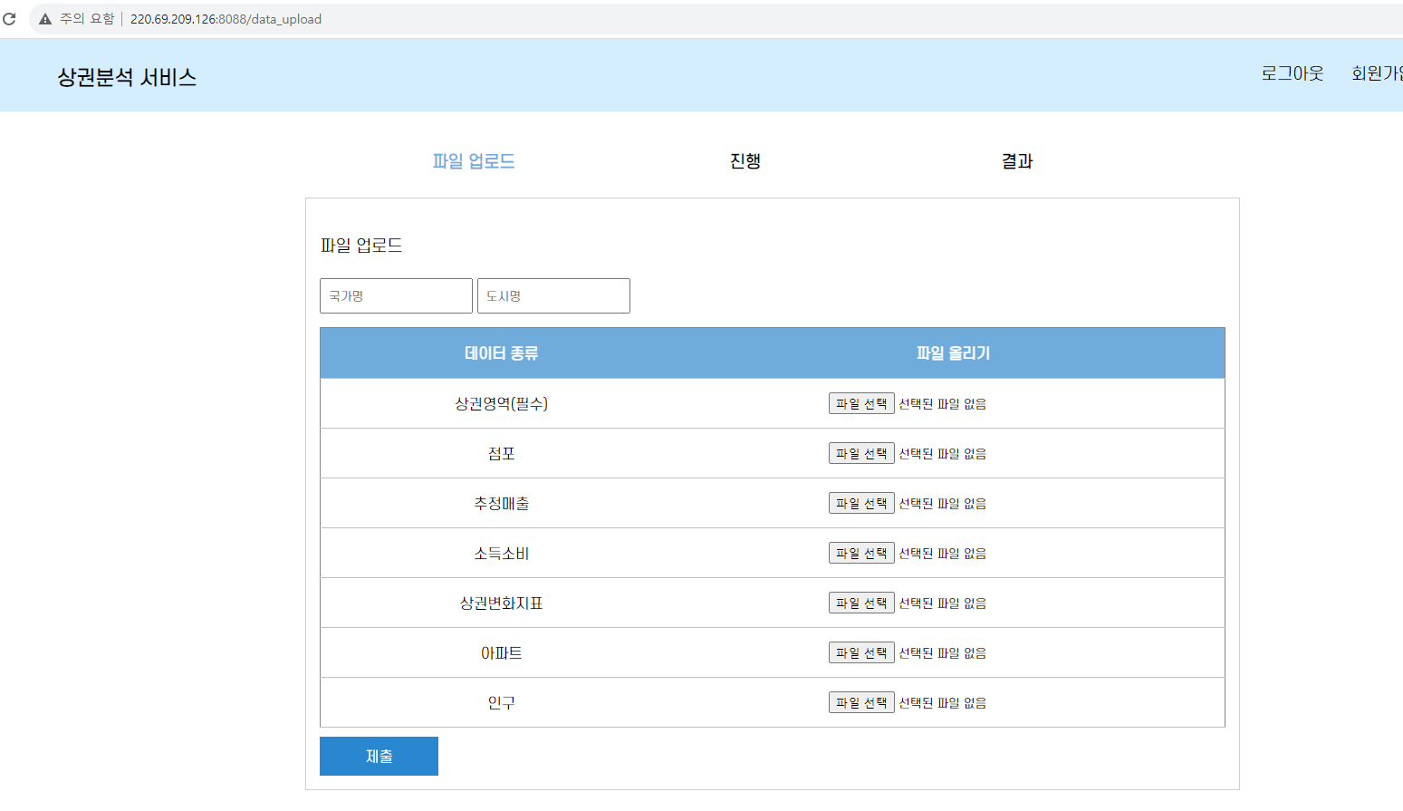
상권분석
+ docker
> http://220.69.209.126:8088/data_upload

Slide 13
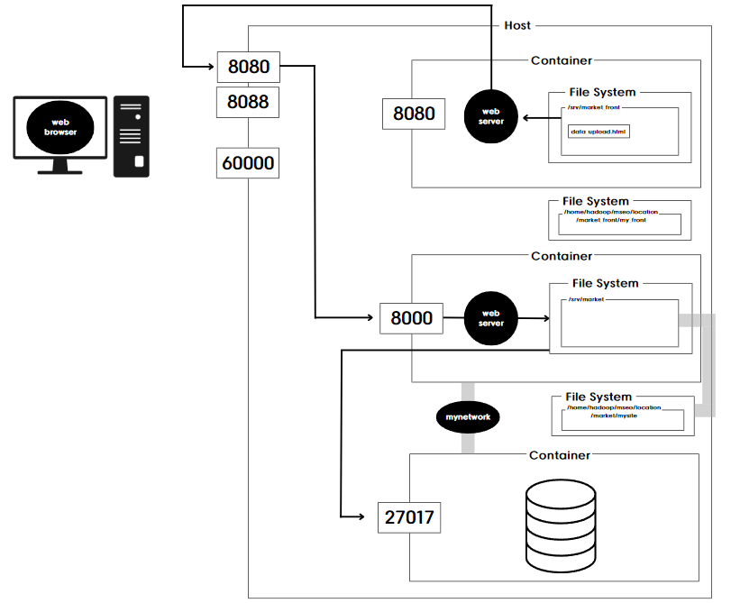


상권분석
+ docker
> http://220.69.209.126:8080/api/upload_file
docker run -d -p 8080:8000 market_img

Slide 14
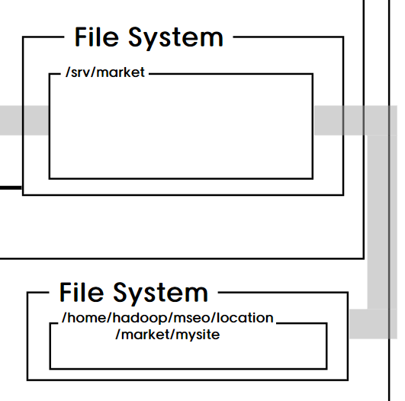

상권분석
+ docker
> http://220.69.209.126:8080/api/upload_file

Slide 15
상권분석
+ docker
> http://220.69.209.126:8080/api/upload_file
docker run -d -p 8080:8000 -v /home/hadoop/mseo/location/market/mysite:/srv/market market_img

Slide 16
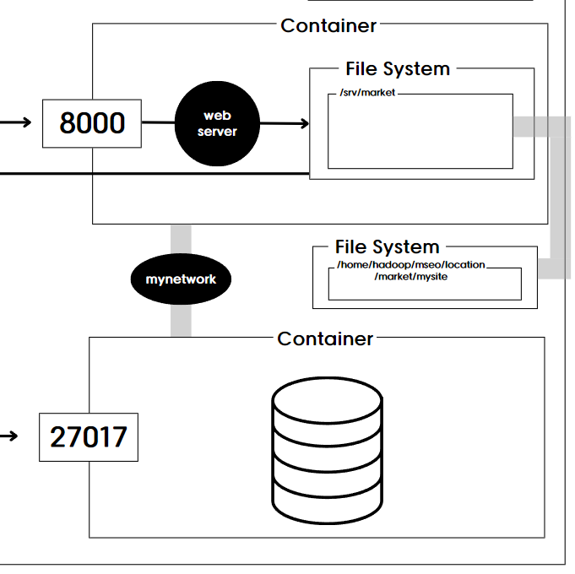
상권분석
+ docker
> http://220.69.209.126:8080/api/upload_file
network
Host : Host compute와 네트워크와 공유하는 Driver
Bridge : 동일 Host Computer에 Container들간에 통신을 하기 위한 Driver
Overlay : 다른 Host Computer간에 Container들이 통신을 하기 위한 Driver

Slide 17
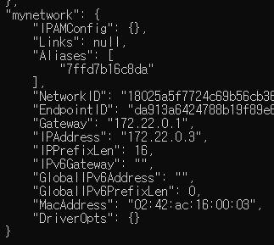
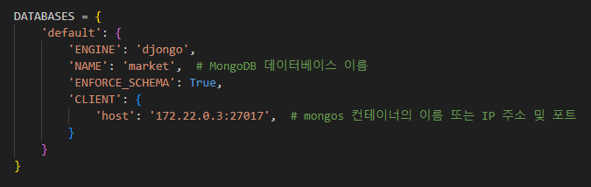
상권분석
+ docker
> http://220.69.209.126:8080/api/upload_file

Slide 18
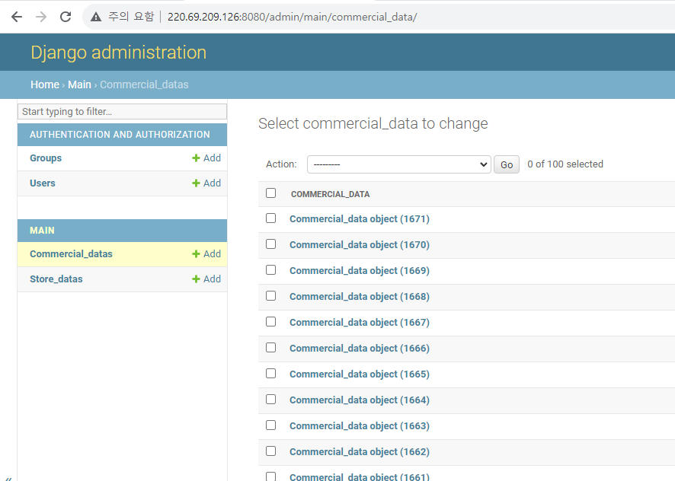
상권분석
+ docker
> http://220.69.209.126:8080/api/upload_file

Slide 19
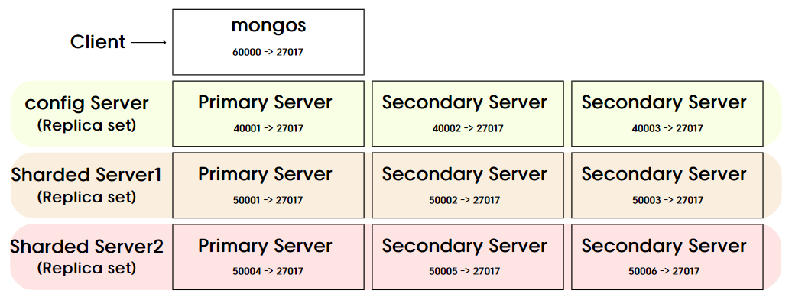
상권분석
+ docker
> mongo cluster

Slide 20
상권분석
+ docker
> mongo cluster
Replica Set
: mongoDB에서는 기본적으로 Replication(복제)를 지원합니다. 이는 서비스의 지속성과 안전성을 제공하는 DB시스템 설비이며 mongoDB는 단순하게 데이터 복제를 위한 것만이 아니라 Primary가 장애시, Secondary 중에서 하나를 Primary로 승격합니다
데이터를 안전하게 보존하기 위해
24시간 접근 가능한 데이터의 상태를 유지하기 위해
서비스 운영시 다운타임을 없애기 위해

Slide 21
상권분석
+ docker
> mongo cluster
Replica Set 주요특징
프라이머리 서버는 세컨더리 서버를 2초 단위로 상태를 체크하여 데이터 동기화를 위해 HeartBeat를 확인
heartbeat의 수신 결과, 세컨더리 서버를 사용할 수 없는 상황이 되더라도 데이터 복제만 중단될 뿐 프라이머리 서버는 데이터 수신/저장을 계속 담당
세컨더리 서버가 복구되면 그간의 밀린 데이터를 복구해주기 위해 프라이머리 서버는 OpLog를 저장하게 되는데, 이후 세컨더리가 복구되면 자동으로 동기화해줌
만일 프라이머리 서버가 장애 상황이 된다면, 세컨더리 서버를 프라이머리 서버로 만듦

Slide 22
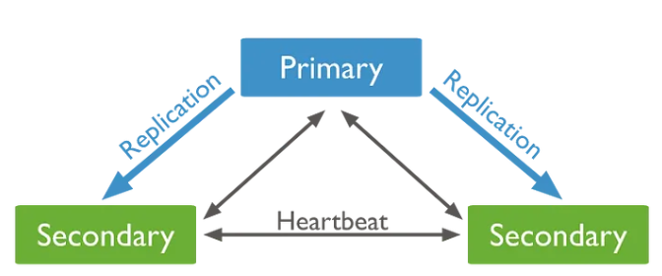
상권분석
+ docker
> mongo cluster
Replica Set 동작 원리
복제 집합(레플리카 셋)은 한 개의 primary와 두 개의 secondary로 구성
복제 집합으로 구성된 각각의 노드는 자신을 제외한 다른 노드들이 죽었는지 살았는지에 대해 heartbeat를 이용하여 주기적으로 검사
MongoDB의 heartbeat는 2초 단위로 수행되며, heartbeat를 받은 서버는 자신의 상태 코드를 heartbeat를 요청한 서버에 보내줌

Slide 23
상권분석
+ docker
> mongo cluster
Replica Set 동작 원리
primary 서버의 heartbeat는 항상 복제 집합을 구성하고 있는 노드 개수의 과반수만큼을 유지하고 있어야 한다.
만약 primary 서버가 과반수의 heartbeat를 가지고 있지 않는다면, 해당 서버는 secondary 서버로 전환되고 전체 복제 집합은 primary 서버 부재에 따른 투표를 시행
primary가 될 수 있는 자격 조건으로는 priority(마스터가 될 수 있는 우선 순위)와 votes(자신을 포함한 복제 집합의 노드 개수의 과반수 투표) 등

Slide 24
상권분석
+ docker
> mongo cluster
Primary
Read/Write 요청을 모두 처리할 수 있다.
Write를 처리하는 유일한 멤버이다.
Replica Set에 하나만 존재할 수 있다.
Secondary
Read에 대한 요청만 처리할 수 있다.
복제를 통해 Primary와 동일한 데이터 셋을 유지한다.
Replica Set에 여러 개 존재할 수 있다.
Primary가 죽으면 선출을 통해 Primary가 될 수 있다.

Slide 25
상권분석
+ docker
> mongo cluster
mongos
: mongos는 CofigServer의 데이터를 이용하여 캐싱과 라우팅을 하는데 기본적인 역할은 라우팅이다
또한 sharding Cluster를 사용할 때 응용프로그램은 Shard와 직접 연결되지 않으며 mongos를 이용하여 데이터에 접근할 수 있다
따라서 Shard cluster에 대한 유일한 인터페이스를 제공한다

Slide 26
상권분석
+ docker
> mongo cluster
Config Server
: 샤딩 클러스터의 메타데이터 즉, 클러스터 내의 모든 데이터 및 구성 요소에 대한 상태를 저장한다.

Slide 27
상권분석
+ docker
> mongo cluster
샤딩
: 데이터를 분산하여 저장하는 개념
데이터 분산- 데이터를 분산하여 순차적으로 저장한다면 한 대 이상에서 트래픽을 감당하기 때문에 부하를 분산하는 효과 있음
백업과 복구 전략- 미리 데이터를 분산하여 저 정해둔다면 리스크로부터 보호받고 효과적인 시스템 운영이 가능해짐
빠른 성능- 여러 대의 독립된 프로세스가 병렬로 작업을 동시에 수행하기 때문에 이상적으로 빠른 처리 성능 보장

